Slide 1
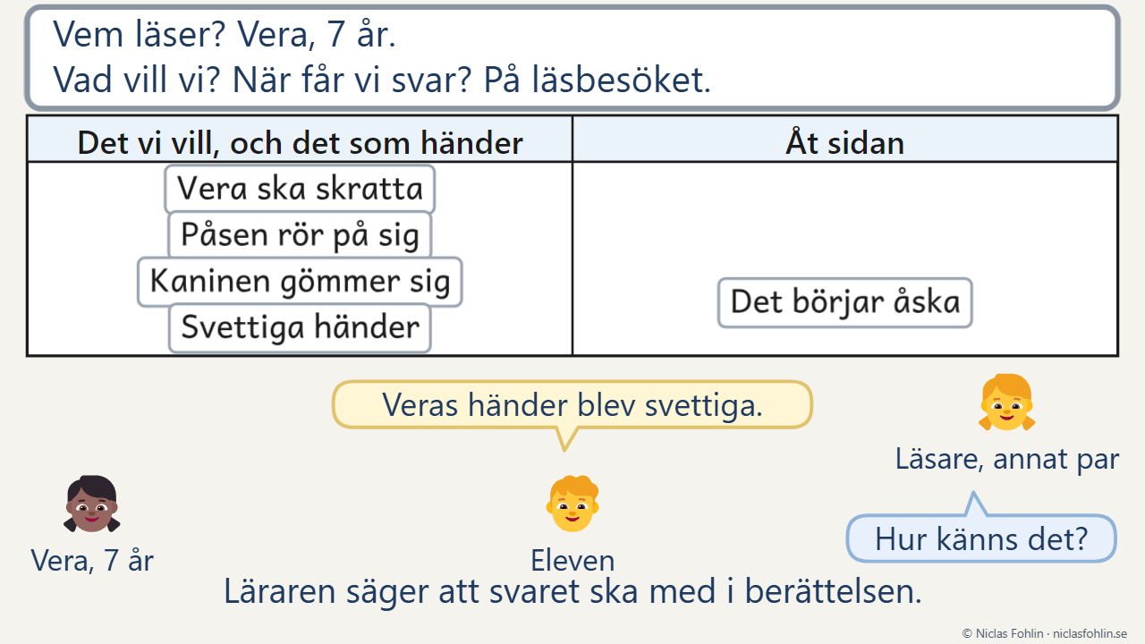
LATHUND
Texttyp: Berättande text
FILMEN
FILMEN · 30 SEKUNDER
Så gör eleven: Tänk, Planera, Säg, Skriv
Tänk: vem läser? Vera tycker om kaniner. Vad vill ni?
Planera: läraren frågar om Vera vill. En lapp åt sidan.
Säg: en läsare ur ett annat par frågar. Ny lapp.
Skriv: eleven skriver det hen sa till läsaren.
Klicka på filmen för att spela den. Spelar filmen inte här? Se den på niclasfohlin.se/stodundervisning/texttyp-berattande-text/lathund
© Niclas Fohlin · niclasfohlin.se/stodundervisning/texttyp-berattande-text/lathund
Notes:
Texttyp: Berättande text, filmen: Så gör eleven: Tänk, Planera, Säg, Skriv. © Niclas Fohlin · niclasfohlin.se/stodundervisning/texttyp-berattande-text/lathund Bilderna i filmerna: Fluent Emoji, © Microsoft Corporation, MIT-licens.

Slide 2
LATHUND
Texttyp: Berättande text
METODEN · 1/4
PASSLÄNGD
GRUPP
FREKVENS
INNEHÅLL
60 minuter
Två till tio elever
Två pass i veckan i 12 pass, omkring sex veckor
Läsare som lyssnar
SÅ FUNGERAR INSATSEN
PASSETS DELAR · VAD DU SÄGER
Kursen är för elever i åk 4–7 som räknar upp det som händer i sina berättelser. Eleven lär sig berätta så att läsaren är med, i fyra steg: Tänk, Planera, Säg och Skriv. Tabellen visar passets delar.
Läsarna är en yngre elev, som paret intervjuar i pass 2 och läser för i pass 6, och lyssnarna på spökläsningen i pass 12. Passen med egna minuter står på sidan Mallen, och stödtrappan i lathunden för Texttyper i grupp.
DEL
DU SÄGER
1 · Läs som läsaren
”Vad vet du nu? Vad undrar du?”
”Vilken mening ger läsaren mest?”
Alla svar på bordet
2 · Visa och pröva
”Vad hörde ni mig säga?”
”Nu prövar vi samma sak tillsammans.”
Du tänker högt
3 · Tänk och planera
”Vill läsaren vara med om det?”
”Vilken lapp lägger ni åt sidan? Varför?”
TRE SAKER ATT HÅLLA FAST VID
Nämn läsaren före första ordet. Läsaren avgör vad som ska med.
4 · Säg
”Fråga bara det du inte fick veta.”
”Det du svarade nu ska med i berättelsen.”
Lägg åt sidan eller lägg till, för läsarens skull. Säg varför, så att valet hörs och syns.
En läsare ur ett annat par
Kör fast högt. Säg vad du gör då.
5 · Skriv
”Skriv det du sa.”
”Hur känns det? Skriv det.”
Först från dig, sedan från eleven. Det är dem du lyssnar efter.
En enda fråga
6 · Läs upp
”Vilken lapp lade du åt sidan? Varför?”
”Vad tar du med dig?”
Ett val
ARBETSFORM
Gemensamt (hela gruppen, med dig vid tavlan) → läraren visar (du tänker högt, och gruppen gör likadant) → i par (två och två, med var sin text) → gemensamt igen (två elever berättar om ett val)
De tre svarsraderna: Nu vet jag, Här var jag med, Nu undrar jag. På läsbesöket frågar eleven ”Vad minns du bäst? Vad undrar du?” På spökläsningen säger lyssnarna var de var med och vad de undrar.
© Niclas Fohlin · niclasfohlin.se/stodundervisning/texttyp-berattande-text/lathund
Notes:
Texttyp: Berättande text, metoden. En kurs i sex veckor för två till tio elever i åk 4–7 som i sina berättelser räknar upp det som händer. Eleverna lär sig berätta så att läsaren är med. De skriver först en berättelse till yngre elever som de har intervjuat, och sedan en spökberättelse till en spökläsning. Kursen hör till Texttyper i grupp. © Niclas Fohlin · niclasfohlin.se/stodundervisning/texttyp-berattande-text/lathund

Slide 3
LATHUND
Vi kör ett pass: pass 7 i vecka 4
ETT PASS · 2/4
GRUPPEN · FYRA ELEVER I ÅK 5 BÖRJAR PÅ SPÖKBERÄTTELSEN
60 MINUTER, MINUT FÖR MINUT
TID
VAD HÄNDER
På tavlan står en mening ur gruppens berättelse: ”Hunden gömde sig under bordet.” Leo läser den som Juni i förskoleklassen: ”Nu undrar jag varför.”
Läraren läser Krok nummer tretton och visar reglerna och tre lappar för sin plats. Tyra säger: ”Lägg stolarna åt sidan. De vill inte höra om stolar.”
Alma och Idris enas om förrådet bakom gympasalen. Idris pekar på lappen ”Vi byter om till gympan”: ”Det gör de ju varje vecka.” Leo ur det andra paret frågar: ”Hur känns det när bollarna rullar?” Alma svarar: ”Det blir kallt i nacken.” Svaret blir en ny lapp.
Läraren frågar Idris över axeln: ”Var är vi?” Tyra kör fast och säger: ”Jag tittar på tavlan. Vem läser?” Sedan skriver hon.
Före
Förberedelse
Skriv tavlans tre rader och dagens mening. Lägg fram lappar, bladet Planen, kortet och mapparna.
0–5
1 · Läs som läsaren
En elev läser meningen som läsaren. Alla skriver en ny mening, och ni lägger dem bredvid varandra.
5–15
2 · Visa och pröva
Läs Krok nummer tretton högt. Visa de tre reglerna och din plan. Gruppen lägger en lapp åt sidan.
15–27
3 · Tänk och planera
Eleven skriver vad hen tar med sig. Paren enas om en plats och skriver lappar. Var och en pekar på en lapp att lägga åt sidan.
DET JAG FÖRBEREDDE Jag skrev tavlans tre rader och en mening ur gruppens berättelse. Jag hade Krok nummer tretton, blädderblocket med reglerna och tre lappar för min egen plats. På bordet låg lappar, bladet Planen, kortet och mapparna med svaren från läsbesöket. Jag lyssnade särskilt på Idris och Tyra.
27–33
4 · Säg
Två par sätter sig ihop. Skribenten berättar för en läsare ur det andra paret, och svaret blir en ny lapp. Läsaren säger sin egen första mening. Blir ett par över, är du läsaren.
33–57
5 · Skriv
Var och en skriver början. Du läser över axeln och ställer en enda fråga. Rätta inte nu.
KLAR TIDIGT Eleven läser sin början som läsaren, med kortet, och skriver in det läsaren saknar.
57–60
6 · Läs upp
Paren säger vad de ska ta reda på vid platsen.
© Niclas Fohlin · niclasfohlin.se/stodundervisning/texttyp-berattande-text/lathund
Notes:
Texttyp: Berättande text, ett pass del för del med ett exempel. © Niclas Fohlin · niclasfohlin.se/stodundervisning/texttyp-berattande-text/lathund

Slide 4
LATHUND
Passen med egna minuter
MALLEN · 3/4
PASS 4 OCH PASS 6 TILL 9 FÖLJER PASSET I SEX DELAR
PASS 1 TILL 5
PASS 6 TILL 12
Pass och minuter
Det ni gör
Pass och minuter
Det ni gör
PASS 1
0–⁠20 min
”Vad gör en berättelse bra?” Den korta berättelsen: tio minuter utan stöd.
PASS 6
0–⁠45 min
Två texter om Sara. Säg 18–23, Skriv 23–45.
20–⁠32 min
Två texter om samma boll. ”I vilken är du med?”
45–⁠60 min
Läsbesöket: de yngre eleverna lyssnar.
32–⁠60 min
Berätta mera! med tärningarna. Paren övar på intervjun. Läs upp.
PASS 8
0–⁠60 min
Två texter, vecka 4. Säg 19–25, Skriv 25–57. Läsaren från 48.
PASS 2
0–⁠20 min
Läs som läsaren. Intervjun med de yngre eleverna.
PASS 9
0–⁠60 min
Två sätt i era texter. Planen som lista. Säg 26–32, Skriv 32–57, starterna vid 44.
20–⁠35 min
Berättelsen till Vera. Var får hon svar på varje fråga?
PASS 10
0–⁠38 min
Läs som läsaren. Eleven skriver klart. Läsaren halvvägs vid 20.
35–⁠60 min
Dina tre svarsrader. Eleven svarar under ett streck och skriver sitt mål.
38–⁠60 min
Kamraten är läsare. Reglerna och listan. Läs högt. Inbjudan.
PASS 3
0–⁠20 min
Läs som läsaren. Du visar hur du tänker, planerar, berättar och börjar skriva.
PASS 11
0–⁠20 min
Den korta berättelsen igen. Före och efter.
20–⁠60 min
Paren planerar och berättar. Alla skriver början. Två sätt vid 52.
20–⁠60 min
Krok nummer tretton. Uppgifterna. Eleven bygger ut ett ställe. Öva på att läsa högt.
PASS 4
0–⁠60 min
Starterna. Du skriver vidare, kör fast. Säg 19–25, Skriv 25–57, halvvägs vid 41.
PASS 12
0–⁠10 min
Bygg läsplatsen under lakanet.
PASS 5
0–⁠23 min
Två sätt i era texter. ”Jag skriver, ni tänker.” Du skriver gruppens början.
10–⁠60 min
Spökläsningen till minut 45. Du skriver lyssnarnas svar. Mitt mål.
23–⁠60 min
Var och en skriver fortsättningen. Gruppen väljer en. Räkna berättelsen i en stapel.
© Niclas Fohlin · niclasfohlin.se/stodundervisning/texttyp-berattande-text/lathund
Notes:
Texttyp: Berättande text, mallen som används under passet. © Niclas Fohlin · niclasfohlin.se/stodundervisning/texttyp-berattande-text/lathund

Slide 5
LATHUND
Vad du behöver för kursen
MATERIAL · 4/4
SPÖKBERÄTTELSENS REGLER 1
SPÖKBERÄTTELSENS REGLER 2
SPÖKBERÄTTELSENS REGLER 3
En plats som alla känner
Ingen pekas ut
Det går bra till slut
Lyssnarna har gått där, och eleven får gå dit själv på en rast och lyssna
Ingen som finns på riktigt är den läskiga eller råkar illa ut, och platsen är ingens hem eller arbetsrum
Den som berättelsen handlar om klarar sig
VAR MATERIALET FINNS
CHECKLISTA INFÖR KURSEN
Veckans sida. Dagens mening, det du visar och det du ska lägga märke till står i metoden, under Till läraren: veckorna. Greppen står under Till läraren: återkopplingen, och veckans texter direkt efter veckans sida.
☐ Be först en lärare i en yngre klass om intervjun och läsbesöket, och ge hen bladet Till läraren i den yngre klassen.
☐ Välj eleverna, bestäm deras skrivstöd och sätt ihop paren.
Kortet och bladen. Kortet, bladet Intervjun, bladet En gång när och de andra bladen står under Kursens material. Arket Lapparna, bladet Planen och diagrammet står i planeringsmallarna.
☐ Skriv ut En gång när, Intervjun, Två texter och Berättartärningarna till pass 1.
☐ Läs Texttyper i grupp, och öva högt på Visningen, vecka 2.
☐ Klipp lappar till pass 3.
Det som gäller alla kurser. Hur du tänker högt, vad du gör när en elev fastnar och hur du hjälper den som har svårt att få ned texten står i Texttyper i grupp.
☐ Boka ett mörkt rum som rymmer lyssnarna till pass 12, och dagen då ni samlas igen.
PÅ BORDET NÄR PASSET BÖRJAR
UPPFÖLJNING
Lappar ur arket Lapparna, och pennor
Bladet Planen och kortet Läsarens frågor
Varje pass: Skriv vad två eller tre elever säger, på bladet Det jag hör.
Bladet Intervjun, till och med pass 6
Mapparna med Mina texter och Mitt mål
Pass 1 och 11: Eleven skriver en kort berättelse utan stöd.
Pass 6, 8 och 11: Eleven fyller i diagrammet och ser om målet syns.
Veckans text, som läggs undan när eleverna skriver
På tavlan: Vem läser? Vad vill vi? När får vi svar?
Efter kursen: Eleven skriver Uppgift 1 efter fyra till sex veckor, och du svarar. Fråga klassläraren om eleven säger vem som läser.
© Niclas Fohlin · niclasfohlin.se/stodundervisning/texttyp-berattande-text/lathund
Notes:
Texttyp: Berättande text, materialet: krav, var det finns, vad som ligger på bordet, checklistan och uppföljningen. © Niclas Fohlin · niclasfohlin.se/stodundervisning/texttyp-berattande-text/lathund

